Slide 1
Мысли и поступки. Слова и речь.
Урок № 24 по курсу ОРКСЭ (модуль «Основы светской этики», Дрофа
Составила учитель истории МКОУ «Гауфская СОШ» Кущенко Г.В.

Slide 2
Проверка домашнего задания
1. Назовите религии , наиболее распространенные в нашей стране?
2. Приведите в соответствие:
Коран Буддизм
Тора Православие
Библия Ислам
Трипитака Иудаизм

Slide 3
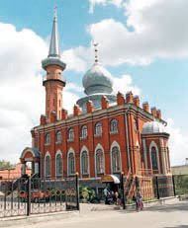
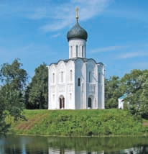
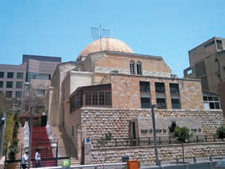
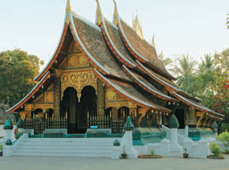
3.Определите, какие храмы к каким религиям относятся: мечеть, собор, синагога, пагода

Slide 4
4. Перечислите, что в человеческих взаимоотношениях осуждается всеми религиозными этическими учениями, а что, наоборот, считается необходимым
5. Представьте свой проект

Slide 5
Целеполагание
Летом пятиклассник Андрей пошел работать на животноводческую ферму. Его прикрепили к бабушке Марине — поварихе. Андрей помогал бабушке: воду носил, картошку чистил, дрова рубил, хлеб резал.
Весело, привольно работать летом в степи. Солнышко греет, ветер веет, птицы щебечут, можно в пруду искупаться, если бабушка разрешит.
Утром бабушка говорит Андрею:
— Пойди воды принеси. И такой тихий, добрый, ласковый голос у бабушки, что Андрей быстро берет ведро и бежит к колодцу. А колодец довольно далеко — у самого леса. Вытянет ведро воды и минут через .десять принесет.

Slide 6
Но вот прислали на ферму еще одного работника — деда Карпа. Стал работать он сторожем.
Не понравился дед никому — ни бабушке Марине, ни Андрею. Молчаливый, хмурый. Однажды вечером Андрей попросил:
— Дедушка, расскажите сказку.
Дед что-то буркнул сердито, а потом сказал:
— Нечего тебе делать, сказку захотелось... Пойди воды принеси. Такими холодными и бессердечными были эти слова, что Андрей с большой неохотой пошел за водой. Вытащил полное ведро, сел возле колодца и долго сидел. Не хотелось возвращаться к деду Карпу.
Принес воду Андрей и сразу же побежал к бабушке Марине. Утром встал мальчик до восхода солнца. Начистил картошки. С нетерпением ждал, чтобы бабушка послала за водой. Наконец услышал тихие, ласковые слова:
— Пойди воды принеси.
Андрей побежал, быстренько вытащил воду и принес на кухню.

Slide 7
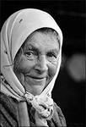
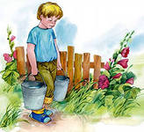
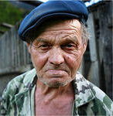
Обсудим прочитанное
Кто главные герои текста?
2.Что с ними произошло?
3. Почему поручения бабушки Марины Андрей выполнял охотно, а деда Карпа – нет?
4.Как вы думаете, зависят ли наши поступки от мыслей и слов? Обоснуйте свой ответ.
Попробуйте определить тему нашего сегодняшнего урока

Slide 8
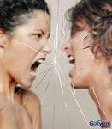
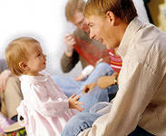
Мысли и поступки.
Слова и речь

Slide 9
Философия и религии о речах и поступках
Используя рабочие листы, познакомьтесь с высказываниями философов и выдержками из разных религиозных учений о словах, речах и поступках.
Выполните следующие задания:
1. Подчеркните общие мысли, прозвучавшие в разных высказываниях
2. Запишите вывод, к которому вы пришли

Slide 10
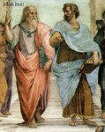
Сократ
«Заговори, чтобы я тебя увидел».
«Мысли и высказывания должны быть:
во-первых, связными и последовательными;
во-вторых, чёткими и определёнными;
в-третьих, обоснованными и аргументированными;
в-четвёртых, непротиворечивыми.

Slide 11
Ислам
"Тот, кто уверовал в Аллаха , пусть говорит только благое, либо хранит молчание.”
"Чтобы человек стал достойным Мусульманином, речи его должны быть едины с сердцем, а сердце едино с речами. И дела его и слова должны быть едины».
«Говорите только правду в своих речах. Устраните все, что причинит беспокойство вашим соседям и обращайтесь к ним с добром." (ИСЫ ПРОРОКА МУХАММАДА )

Slide 12
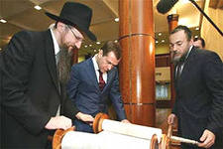
Иудаизм
Нельзя оскорблять в себе Божественный образ, внесенный в нас Создателем. Важно помнить, что достойные люди стараются не произносить недостойных слов.
«Уста — это перо, которым пишет сердце»
«Какой человек жаждет прожить много лет, чтобы увидеть добро? Тот, который следует правилу: Храни свой язык от зла»(Царь Давид).

Slide 13
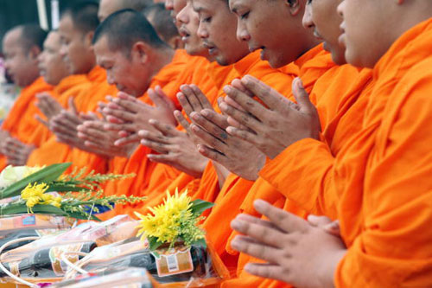
Буддизм
В Нравственное Поведение (Сила), основанное на любви и сострадании, включены три составляющие, а именно: Правильная Речь, Правильное Действие и Правильный Образ Жизни .
Правильная Речь означает воздержание от лжи, от клеветы, злословия и речи, могущей вызвать ненависть, разобщенность и разлад среди людей, от резкой, грубой, невежливой, злобной и оскорбительной речи, и от пустой, глупой, бессмысленной болтовни и сплетен. Когда человек воздерживается от этих видов неправильной и вредной речи, он естественным образом должен говорить правду, должен использовать слова, которые дружественны и благожелательны, приятны и мягки, значительны и полезны. Он не должен говорить беспечно: речь должна быть к месту и ко времени. Если не можешь сказать что-нибудь полезное, то следует хранить благородное молчание .
Слова обладают властью и зла, и добра. Когда слова и верные, и добрые, они способны изменить наш мир. Будда (Сиддхартхе Гаутама)

Slide 14
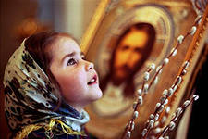
Православие
Злоречивый наперед посрамляет себя самого, а потом уже того, о ком говорит худо.
Как для огня составляют пищу дрова и хворост, так для порочных пожеланий — слова. Поэтому не должно непременно высказывать все, что мы имеем в уме, но должно стараться удалять и из самого ума порочные пожелания и всякую постыдную мысль.
Кроткое обращение наше с врагом может сделать его из волка овцой, бурю превратить в тишину и совершенно погасить пламя страсти. Кроткие слова наши, проникая в душу его, не только изгонят гнев, но расположат принять в себя благодушие и сострадательность.(Иоанн Златоуст)

Slide 15
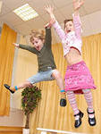
Физкультминутка
Тук, тук молотком,
Строим, строим новый дом.
Этот дом — для Маши,
Этот дом — для Саши,
Этот дом — для Даши,
Этот — для Наташи.
Этот дом — для Ксюши,
Этот — для Андрюши.
Все соседи,
Все друзья.
Жить без дружбы им нельзя

Slide 16
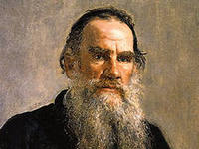
Л.Н.Толстой
«Думай хорошо, и мысли созреют в
добрые поступки»
Л.Н.Толстой
Согласен ли ты с Толстым? Приведи примеры, подтверждающие твою точку зрения.

Slide 17
Прочти в учебнике текст на с. 113-114 «Мальчик и Колокольчики Ландышей».
Как вы считаете, почему герой прочитанного вами рассказа не сорвал цветы?
Можно ли связать эту историю со словами Л.Н.Толстого?

Slide 18
Закрепление
Отгадай загадки:
Если б не было его, не сказал бы ничего.
Не на меру, не на вес, А при всяком есть?

Slide 19
Домашнее задание
1. Прочтите текст № 24
2. Выучите наизусть стих В. А. Солоухина «Слово о словах» на с. 164
3. Напишите мини-сочинение «От доброго слова – к доброму делу»

